Slide 1
Лабораторная работа №2 Управление версиями
Выполнила шаповалова д.д. нпибд-02-21

Slide 2
Цель работы: Изучить идеологию и применение средств контроля версий. Освоить умения по работе с git.
Задачи: Настроить репозитории в git для дальнейших лабораторных работ.
Результат: я успешна настроила репозиторий.

Slide 3
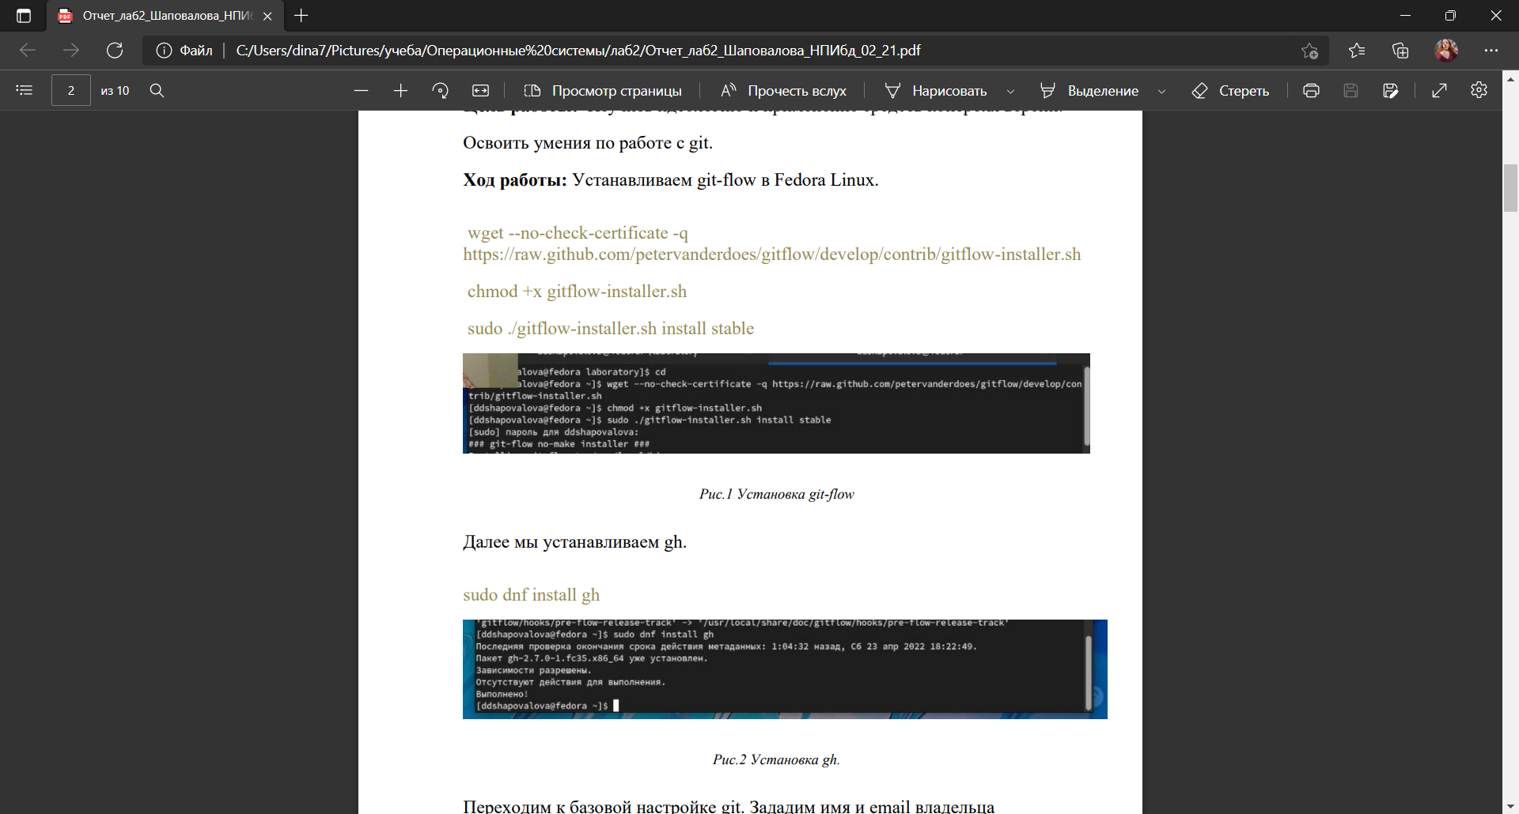
Установка программного обеспечения

Slide 4
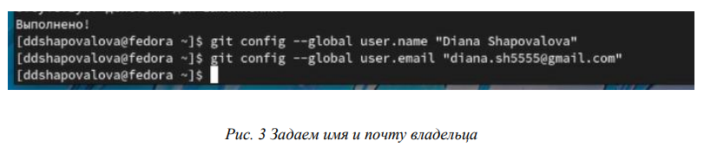
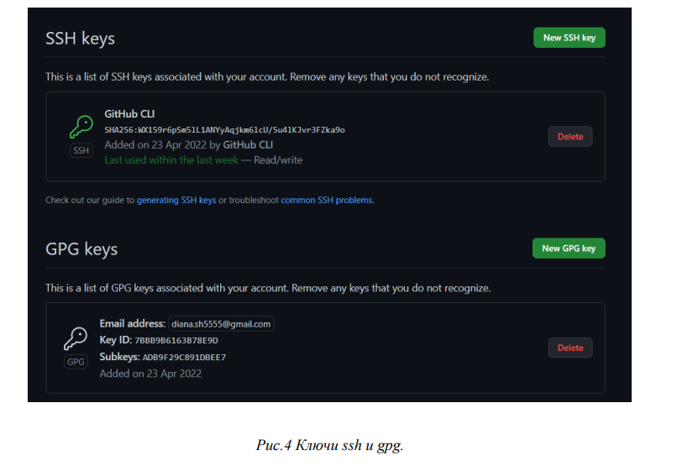
Базовая настройка git

Slide 5
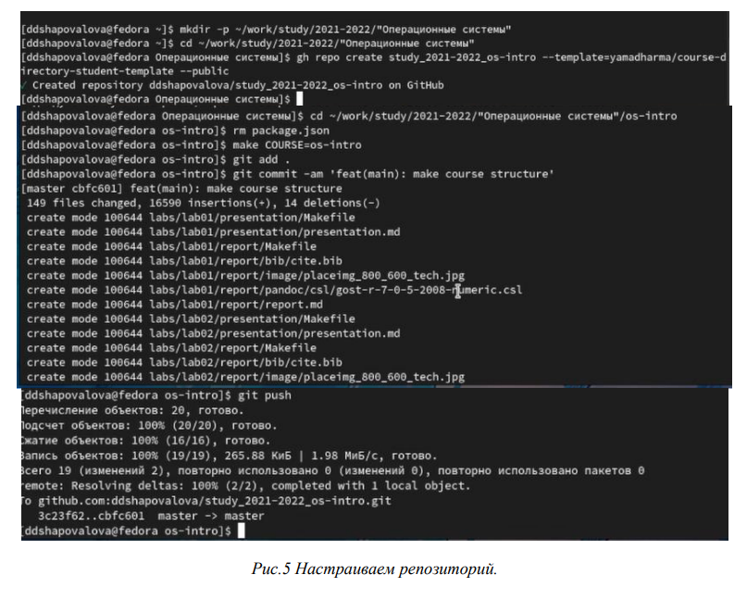
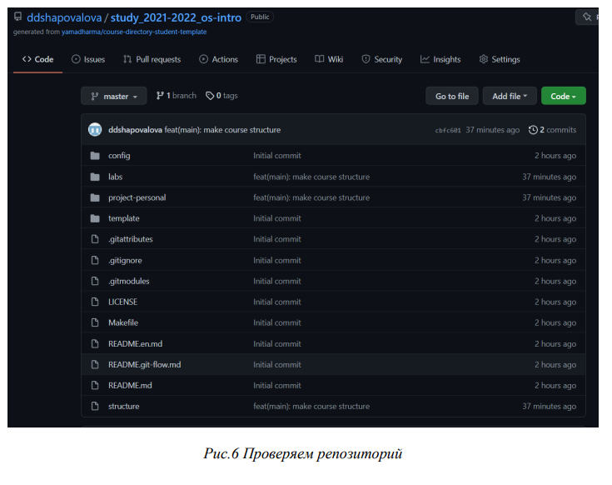
Настройка репозитория

Slide 6
Спасибо за внимание!

